Slide 1

Redes Neurais:
Bioinspirações, uma tendência tecnológica
MSc. José Ahirton Batista Lopes Filho
São Paulo, 18 de junho de 2019

Slide 2
Agenda
Computação Natural
Uma visão geral
Futuro da Computação Natural
Tendências Tecnológicas
Redes Neurais Artificiais
Inspiração Biológica
Aplicações

Slide 3
Computação Natural
A premissa fundamental da Computação Natural é que a natureza realiza computações
Essa capacidade da natureza precisa ser entendida, modelada, abstraída e utilizada para diferentes objetivos e em diferentes contextos
A Computação Natural é uma ciência preocupada com a investigação e concepção do processamento de informação em sistemas naturais e artificiais

Slide 4
Computação Natural
Modelagem Computacional da Natureza
Computação Inspirada na Natureza
Computação
Natural
Computação com Novos Materiais
Síntese Computacional da Natureza

Slide 5
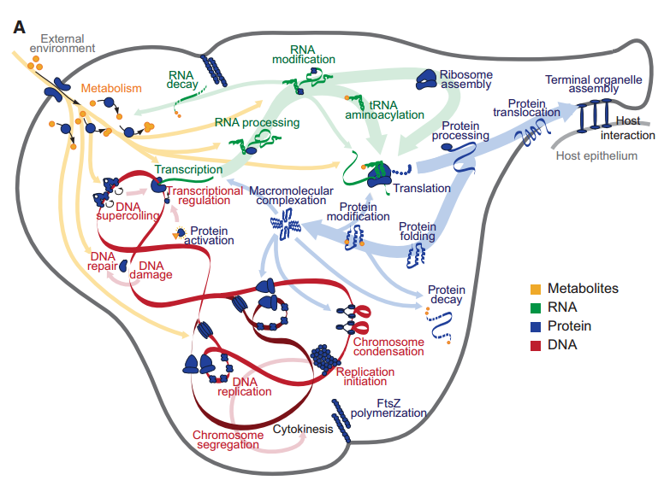
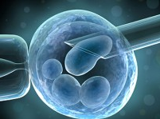
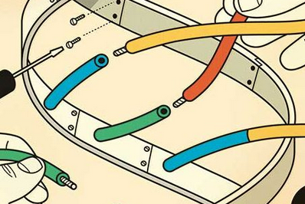
Modelagem Computacional da Natureza
Interpretar os fenômenos naturais por meio de abstrações computacionais. Áreas associadas: Biologia Sistêmica, Biologia sintética e Computação celular (Biologia Sintética e Computacional)
As etapas para o estudo do processamento de informação em sistemas naturais são:
Entendimento apropriado do fenômeno natural
Identificação dos processos informacionais do fenômeno natural
Formalização do sistema natural como um sistema computacional

Slide 6
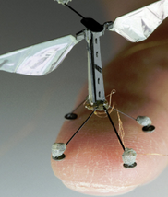
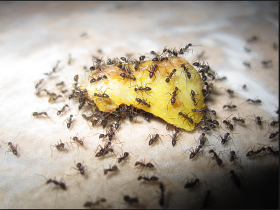
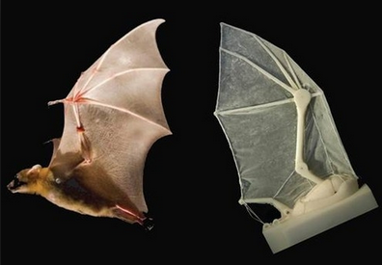
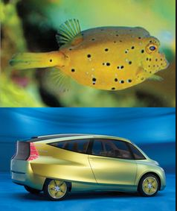
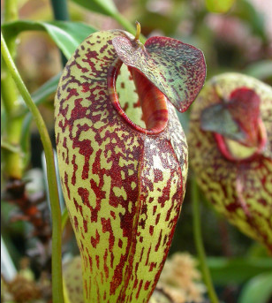
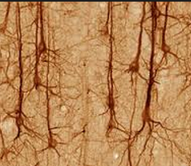
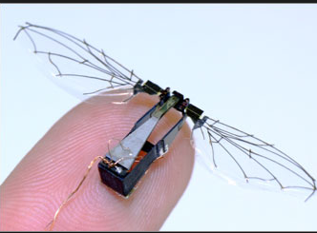
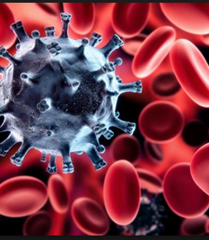
Computação Inspirada na Natureza
Usa a natureza como inspiração para o desenvolvimento de ferramentas computacionais (algoritmos) para a resolução de problemas complexos

Slide 7
Computação Inspirada na Natureza
Também conhecida como Computação Bioinspirada
Áreas
Autômatos Celulares
Redes Neurais Artificial
Computação Evolutiva
Inteligência de Enxame
Sistemas Imunológicos Artificiais

Slide 8
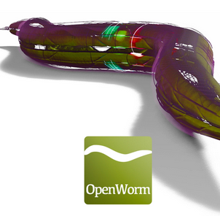
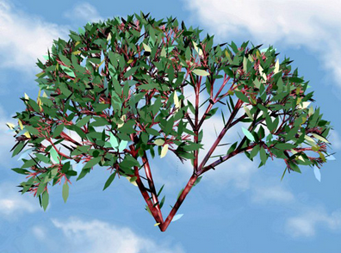
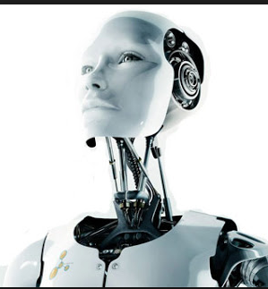
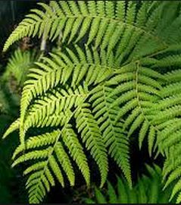
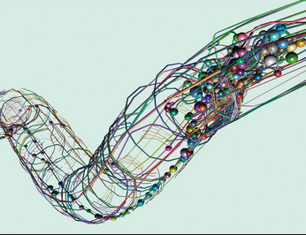
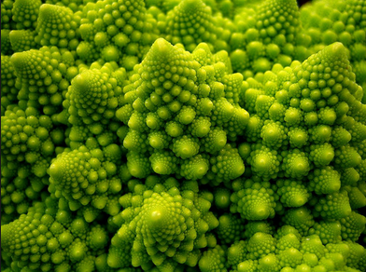
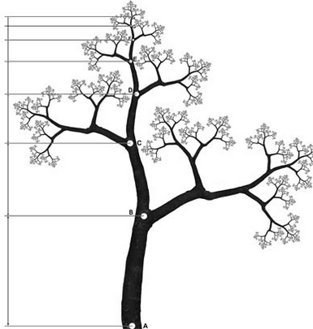
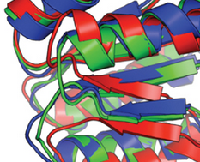
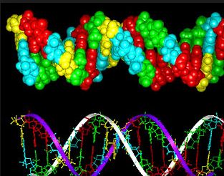
Síntese Computacional da Natureza
É, basicamente, um processo sintético com um o objetivo de imitar vários fenômenos naturais para um melhor entendimento da natureza.
Áreas relacionadas: Vida Artificial e Fractais.

Slide 9
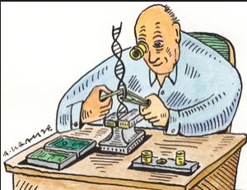
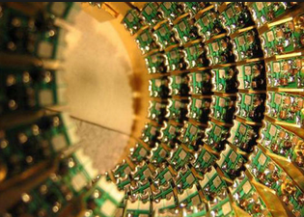
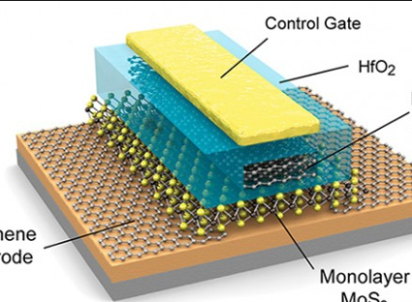
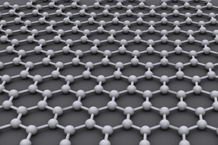
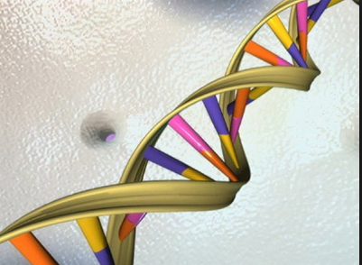
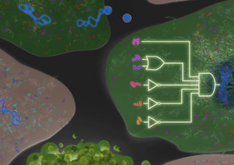
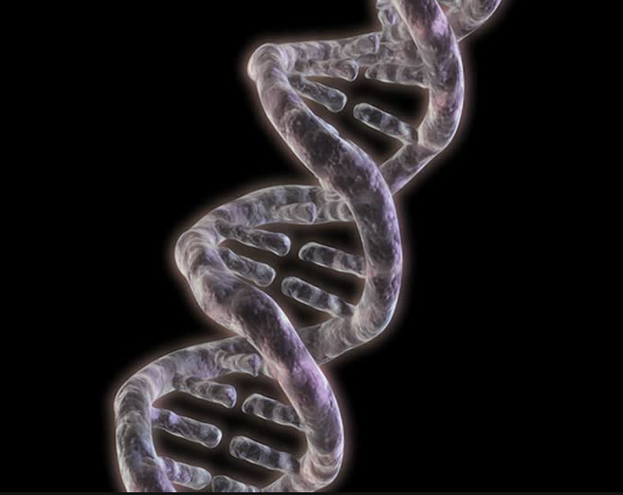
Computação com Novos Materiais
Foca no uso de novos materiais naturais para realizar computações, que pode complementar ou suplantar o paradigma atual baseado em silício. Áreas associadas: Computação quântica, Computação molecular e Grafeno.

Slide 10
Futuro da Computação Natural
Repensar (e provavelmente redefinir) a Computação
Uma nova forma de interagir e utilizar a Natureza
Computação
Natural
Química
Ciência da Computação
Biologia
Física

Slide 11
Tendências Tecnológicas
Flying robots, the builders of tomorrow
Festo Robotic Seagull
What Will You Do With Watson
Semi-Intelligent Slime
Google and NASA's Quantum Artificial Intelligence Lab

Slide 12
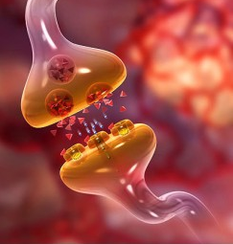
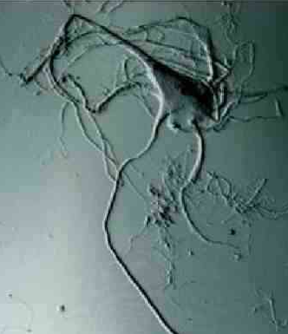
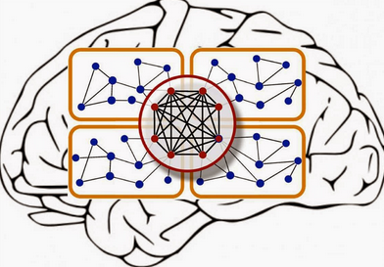
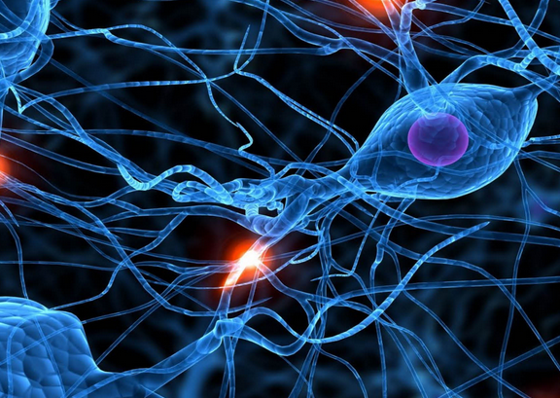
AS REDES NEURAIS ARTIFICAIS Uma Visão Geral e suas Aplicações

Slide 13
Motivação Básica
A mente humana, diferente dos computadores digitais, possui uma habilidade notável para processar e armazenar informação imprecisa, parcial, ambígua e pouco estruturada.

Slide 14
Motivação Básica
O cérebro é capaz de perceber regularidades no meio e gerar abstrações que capturam a estrutura destas regularidades, possibilitando a predição de observações futuras e o planejamento de ações visando o atendimento de múltiplos objetivos.

Slide 15
O Cérebro
Características incríveis do cérebro:
Adaptabilidade por intermédio de aprendizado.
Comportamento sensível ao contexto.
Tolerância a erro.
Capacidade de operar com conhecimento parcial.
Grande capacidade de memória (acessada por conteúdo).
Capacidade de processamento paralelo e em tempo real.

Slide 16
O Cérebro
De aorcdocom uma pqsieusa de uma uinrvesriddae ignlsea, não ipomtra em qaul odrem as lrteas de uma plravaa etãso: a úncia csioa iprotmatne é que a piremria e útmlia lrteas etejasm no lgaur crteo. O rseto pdoe ser uma ttaol bçguana que vcoê pdoe andia ler sem pborlmea. Isso orcroe pqorue nós não lmeos cdaa lrtea isladoa, mas a plravaa cmoo um tdoo.

Slide 17
O Cérebro
O órgão mais complexo do corpo humano, com uma imensa quantidade de células nervosas interconectadas com ramificações que se estendem desde o cérebro até as partes mais distantes, como a ponta dos dedos dos pés.
O cérebro é especialista em desempenhar funções importantes, tais como reconhecimento de padrões, controle motor, percepção, inferência, intuição, adivinhações, etc.
É capaz de armazenar e processar informação e capaz de manipular os estímulos do ambiente (externo e interno)

Slide 18
O Sistema Nervoso
Todos os organismos multicelulares possuem algum tipo de sistema nervoso, cuja complexidade e organização varia de acordo com o tipo de animal.
Desde o nascimento, o cérebro possui habilidade de construir suas próprias regras de comportamento com base nas experiências.
Durante os dois primeiros anos de vida, um milhão de conexões são formadas por segundo!
O desenvolvimento do Sistema Nervoso, também chamado de plasticidade sináptica, permite sua adaptação ao ambiente e é essencial para o funcionamento dos neurônios como unidades de processamento de informação.
Acredita-se que a capacidade das sinapses serem moduladas é a principal base para todos os processos cognitivos, tais como percepção, raciocínio e memória.

Slide 19
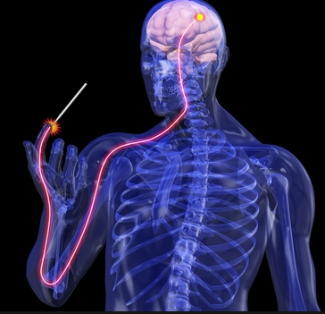
O Sistema Nervoso
O sistema nervoso, por meio de entradas sensoriais, fornece ao organismo informações sobre o estado dos ambientes externo e interno.
A informação de entrada é processada, comparada com o conhecimento já adquirido e transformada em ações apropriadas ou absorvidas sob a forma de novo conhecimento.
O sistema nervoso pode ser organizado em diferentes níveis.

Slide 20
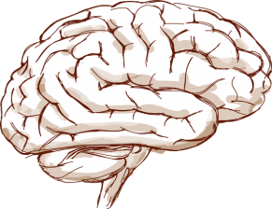
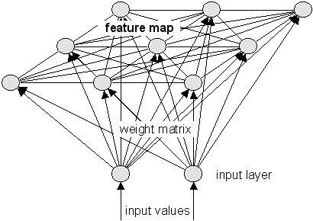
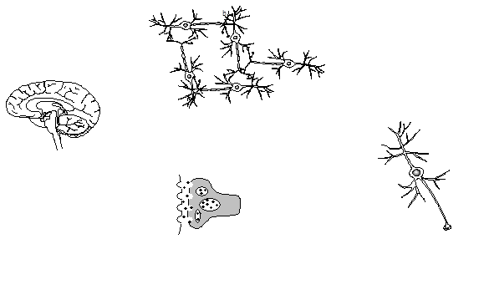
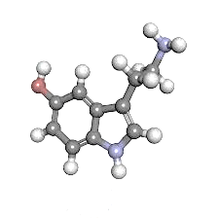
O Sistema Nervoso
Sistema Nervoso
Sistemas
Mapas
Rede Neural
Neurônios
Sinapses
Moléculas

Slide 21
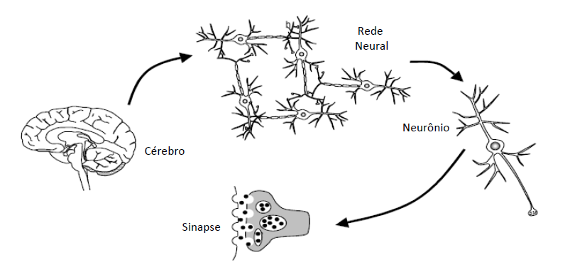
O Sistema Nervoso
Visão Geral

Slide 22
Os Neurônios
Unidades básicas de processamento do cérebro.
Células com a função específica de receber, processar e enviar informação a outras partes do organismo.
Corpo da Célula (soma)
Núcleo
Sinapses
Dendrito
Axônio

Slide 23
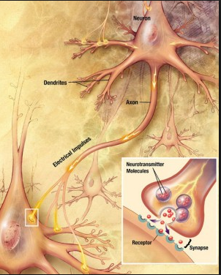
Os Neurônios
Os neurônios recebem sinais de outros neurônios por meio dos dendritos (receptores) e transmitem o sinal gerado pelo corpo celular ao longo do axônio (potenciais elétricos ou potenciais de ação).
Os neurônios são conectados por meio de conexões sinápticas (sinapses).
Quando um impulso chega à sinapse, estimula a liberação de substâncias químicas (neurotransmissores) que se espalham pela fenda sináptica para estimular ou inibir a emissão de impulsos elétricos pelo neurônio receptor.

Slide 24
Os Neurônios
A natureza do processamento de informações nos neurônios é eletroquímica:
A transmissão de impulsos nervosos dentro do neurônio é um processo de natureza elétrica:
Os sinais viajam através dos axônios em forma de potenciais de ação – potenciais elétricos breves.
A transmissão sináptica é efetivada por meio de um processo de natureza química, realizado pela ação de neurotransmissores.

Slide 25
Redes Neurais Artificiais
Redes neurais artificiais podem ser entendidas como estruturas de processamento matemático desenvolvidas com inspiração no sistema nervoso humano e que têm como objetivo principal solucionar problemas complexos.

Slide 26
A Rede Neural
De maneira geral, é uma máquina projetada para modelar a maneira como o cérebro realiza uma tarefa particular.
É composta por unidades de processamento simples capazes de processar informação e armazenar o conhecimento adquirido com as experiências passadas.
Possui dois princípios básicos:
O conhecimento é adquirido (do ambiente) pela rede por meio de um processo de aprendizado.
Os pesos das conexões entre neurônios, conhecidos como pesos sinápticos, são utilizados para armazenar o conhecimento adquirido.

Slide 27
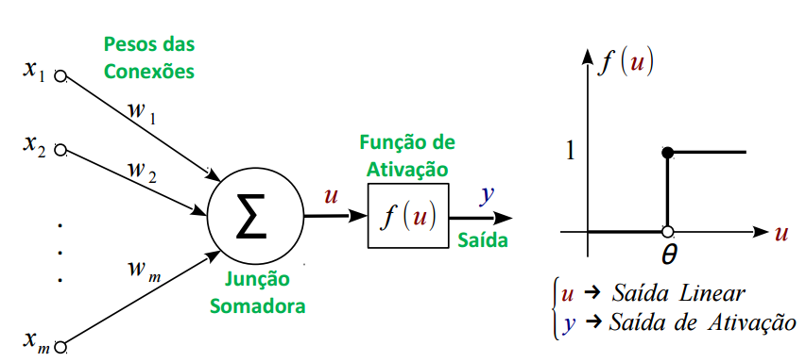
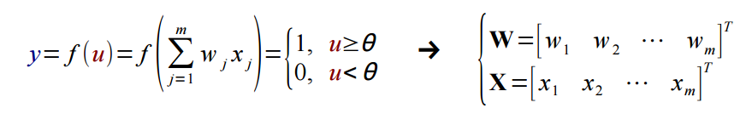
Neurônio Artificial
McCulloch and Pitts (1943)

Slide 28
Neurônio biológico - Aprendizado
O aprendizado ocorre por sucessivas modificações nas sinapses que interconectam os neurônios, em função da maior ou menor liberação de neurotransmissores;
À medida que novos eventos ocorrem, determinadas ligações entre neurônios são reforçadas, enquanto outras enfraquecidas;
Este ajuste nas ligações entre os neurônios é uma das características das redes neurais artificiais.

Slide 29
Redes Neurais Artificiais (RNAs)
RNAs
Hierarquia similar ao funcionamento do sistema biológico;
Neurônios são ativados por estímulos de entrada (função de ativação)
RNA x Cérebro humano
Cérebro humano: ≈100.000.000.000 de neurônios;
RNAs: <1000 geralmente.

Slide 30
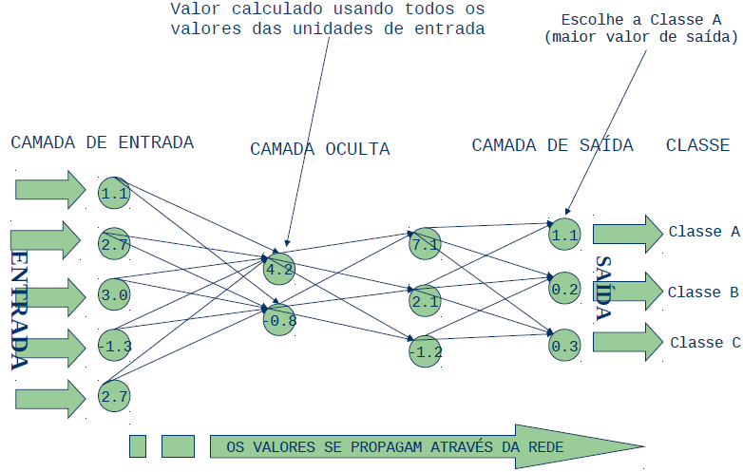
Ideia geral

Slide 31
Processamento das RNAs
Cada unidade (da mesma camada) da rede realiza o mesmo cálculo;
Geralmente baseado na soma ponderada das entradas na unidade;
O conhecimento obtido pela rede fica armazenado nos pesos correspondentes a cada uma de suas unidades (neurônios);
Representação “caixa preta”:
Difícil extrair o conhecimento sobre o conceito aprendido.

Slide 32
Processamento das RNAs
Dados: conjuntos de exemplos rotulados e representados numericamente;
Tarefa: treinar uma rede neural usando esses exemplos
O desempenho deve ser medido pela capacidade da rede em produzir saídas corretas para dados não contidos no conjunto de treinamento.

Slide 33
Processamento das RNAs
Etapas preliminares ao treinamento:
Escolha da arquitetura de rede correta
Nº de neurônios;
Nº de camadas ocultas;
Escolha da função de ativação (a mesma para cada neurônio de uma mesma camada).
Brinquem: https://playground.tensorflow.org
A etapa de treinamento resume-se a:
Ajustar os pesos das conexões entre as unidades para que a rede produza saídas corretas.

Slide 34
Redes Neurais Artificiais
Benefícios das Redes Neurais Artificiais (Haykin, Simon S., et al., 2009)
Mapeamento de entradas e saídas
Adaptabilidade
Tolerância a falhas
Uniformidade de análise e projeto
Analogia neurobiológica

Slide 35
Aplicações
Processamento de Imagens
Reconhecimento de Padrões
Robótica
Games
Arte
Análise e Mineração de Dados
Medicina
Segurança
Economia e Finanças
Meteorologia
Aproximação de função e predição de séries temporais
Entre outras

Slide 36
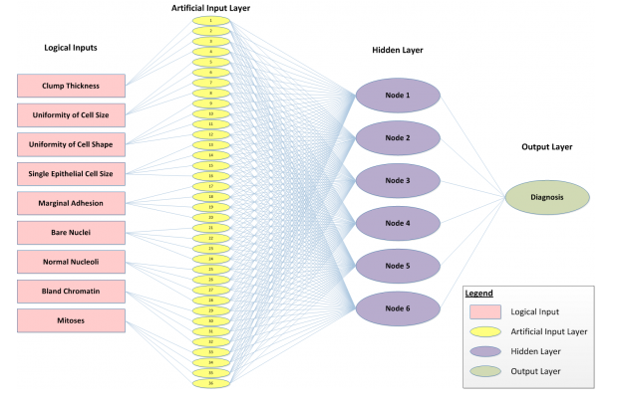
Aplicações
17-year-old builds neural network capable of detecting breast cancer

Slide 37
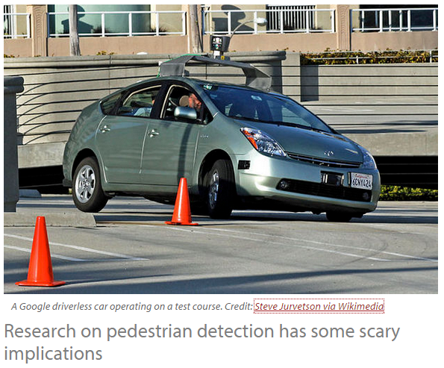
Aplicações
Advanced pedestrian detection is here. It is very useful and makes me nervous

Slide 38
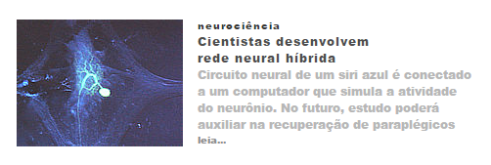
Aplicações
Rede simula interação entre neurônios artificiais e biológicos

Slide 39
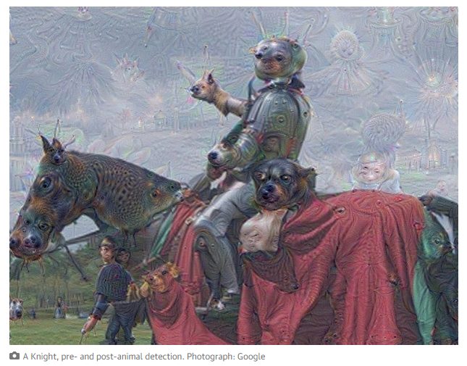
Aplicações
Redes neurais artificiais podem sonhar acordadas

Slide 40
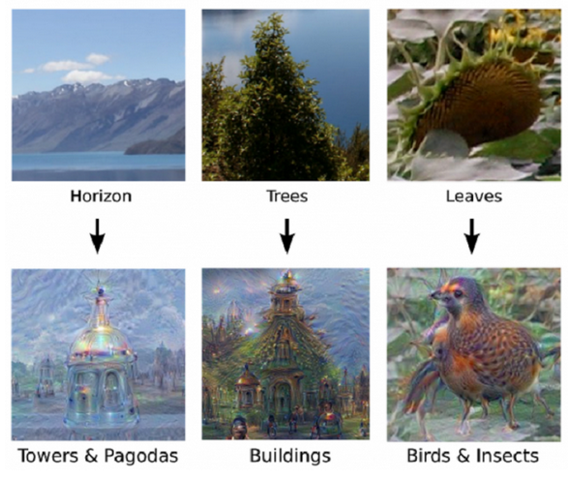
Aplicações

Slide 41
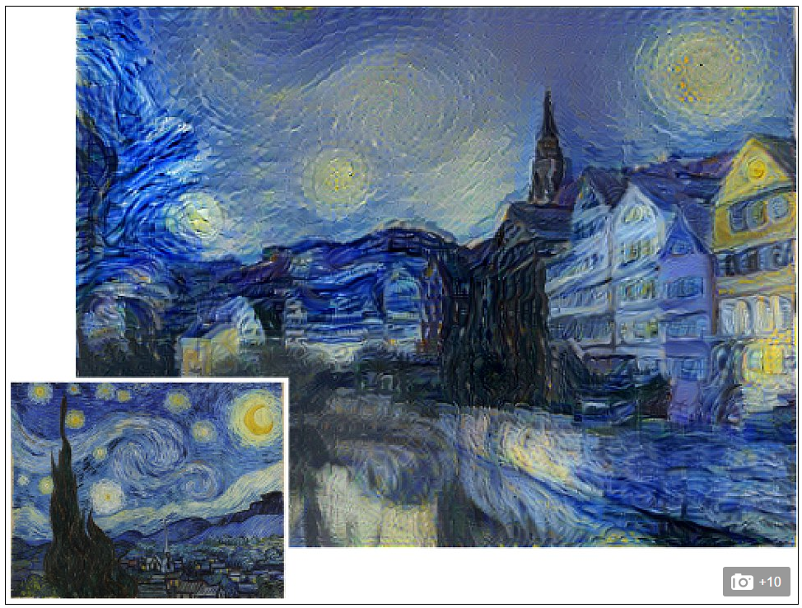
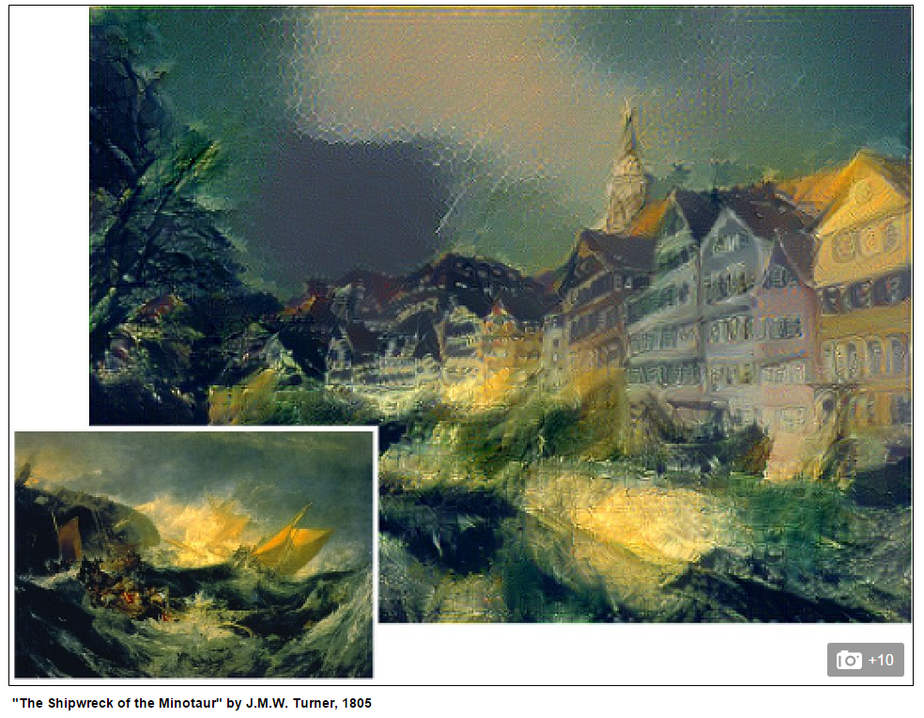
Aplicações
The algorithm that can learn to copy ANY artist: Neural network can recreate your snaps in the style of Van Gogh or Picasso

Slide 42
“
Ciência da computação não é a ciência dos computadores, assim como a astronomia não é a ciência dos telescópios.
”
Edsger Dijkstra

Slide 43
Referências
Essa apresentação é baseada:
Livros Fundamentals of Nature Computing e Computação Natural: Uma jornada ilustrada do prof. Leandro Nunes de Castro.
Materiais desenvolvidos pelo professor Renato Dourado Maia: http://renatomaia.net/

